Slide 1






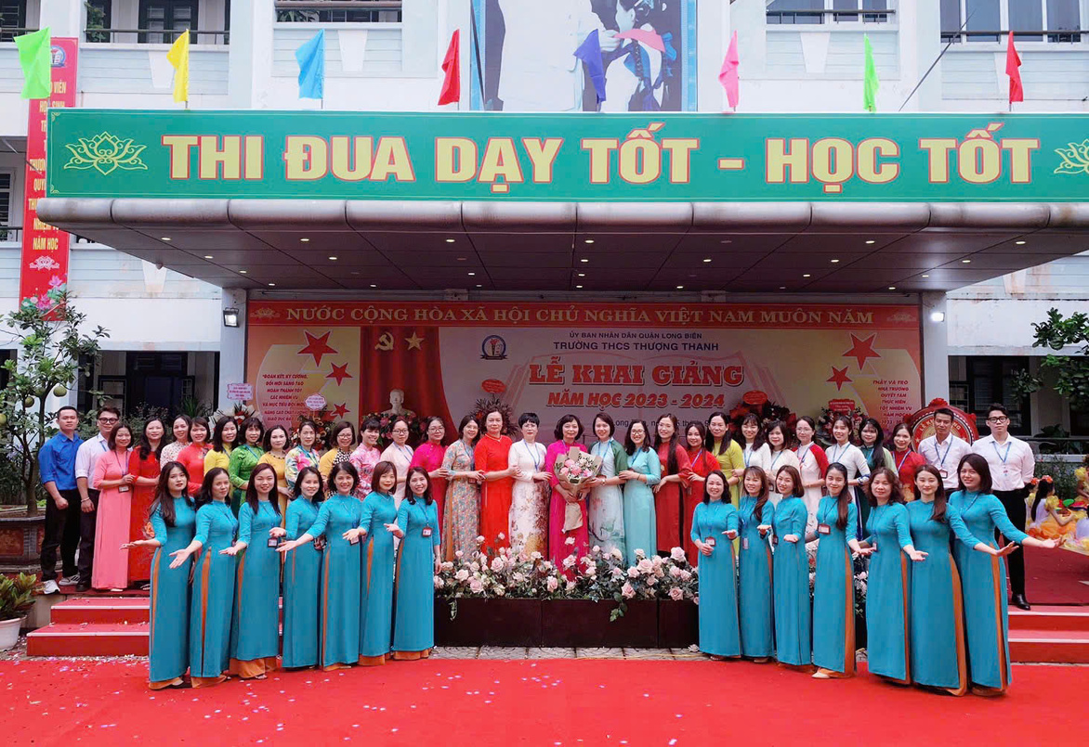





THUONG THANH SECONDARY
BÁO CÁO ĐỘI
THÁNG 10
Presented By:
Nguyen Thuy
0375605169
www.reallygreatsite.com

Slide 2

- Tham gia cuộc thi Vẽ tranh quốc tế Toyota chủ đề “Chiếc ô tô trong mơ”
- Tham gia bình chọn “Trường học hạnh phúc”
- Tổ chức thành công Đại hội Liên đội
- Hưởng ứng ngày Giải phóng Thủ đô
- Tham gia cuộc thi “Một ngày làm phóng viên nhí về phòng, chống thiên tai”
- Tổ chức chuyên đề chào mừng ngày Phụ nữ Việt Nam 20/10
- Thực hiện chuyên đề “An toàn điện”
- Phát động hưởng ứng Tuần lễ học tập suốt đời
- Tiếp tục tham gia các cuộc thi: Violympic, Vì ATGT thủ đô

Slide 3
Sản phẩm dự thi “Chiếc ô tô trong mơ”
+ Khối 6: Đầy đủ
+ Khối 7: Đầy đủ
+ Khối 8: Đầy đủ
+ Khối 9: Đầy đủ
Lựa chọn lớp 7A1,7A2, 9A2, 8A2, 8A3, 6A1 để dự thi
Cuộc thi Thiết kế tranh 3D
+ Nhất: 6A2, 7A1, 8A3, 9A3
+ Nhì: 6A1, 7A2, 8A1, 8A2, 9A2
+ Ba: 6A3, 7A3, 7A4, 7A6, 8A4, 9A1, 9A4, 9A5
+ Khuyến khích: 6A4, 7A5, 7A7, 8A5
Cuộc thi Một ngày làm phóng viên nhí
+ Video lớp 8A1, 6A2 được lựa chọn

Slide 4
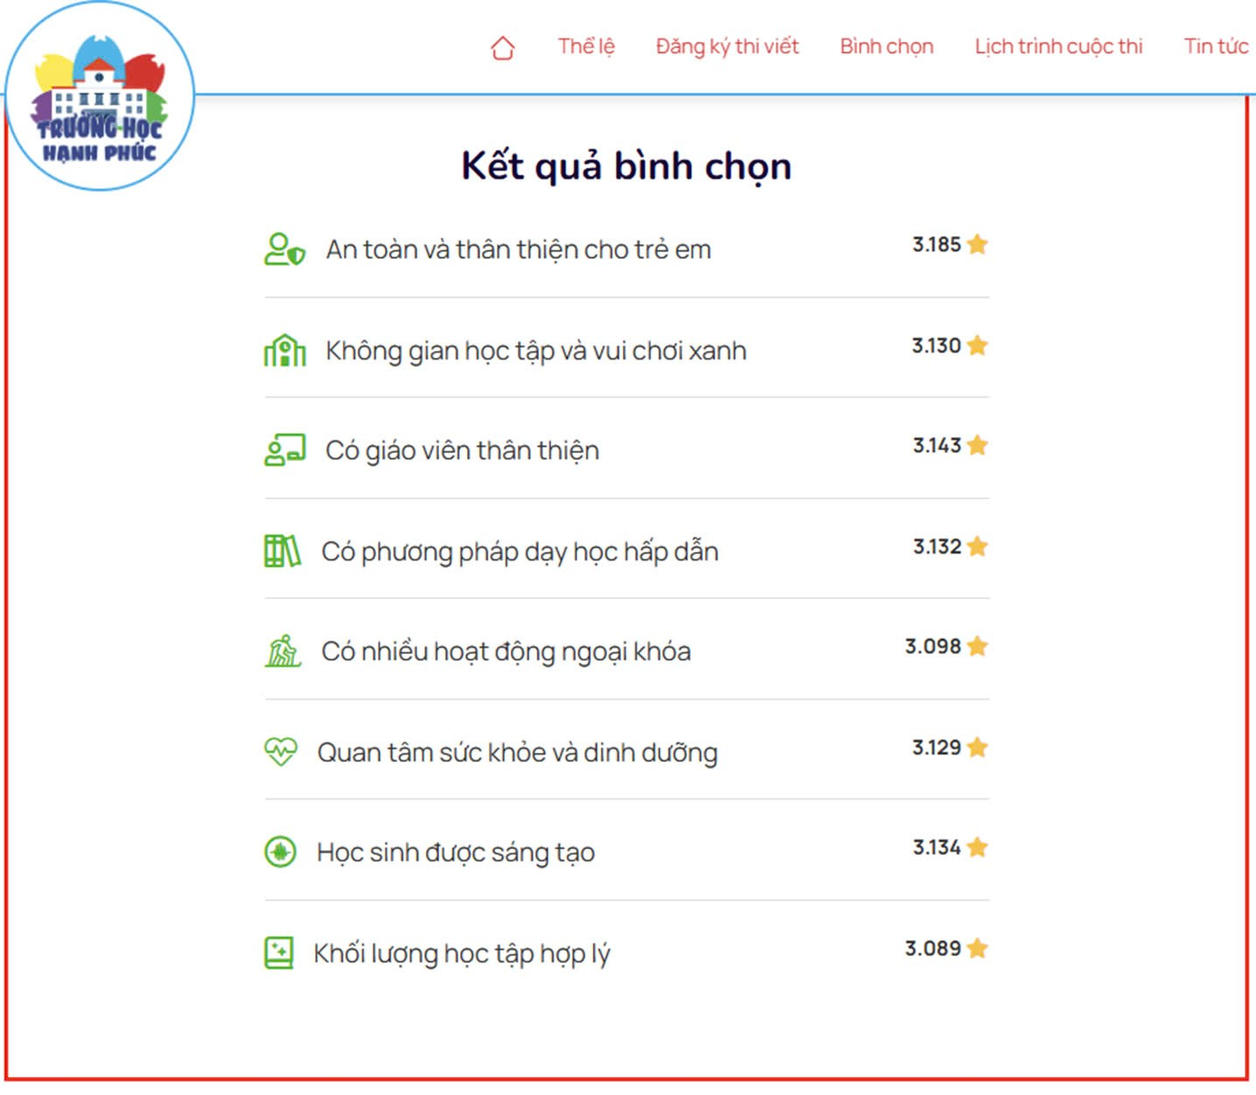

Slide 5
TỔNG HỢP ỦNG HỘ HỘI CHỮ THẬP ĐỎ
STT | GV | LỚP | SỐ TIỀN
1 | Tô Dung | 6A1 | 1.500.000 đồng
2 | Trà My | 6A2 | 1.020.000 đồng
3 | Thu Hường | 6A3 | 850.000 đồng
4 | Phi Điệp | 6A4 | 500.000 đồng
5 | Hồng Vân | 7A1 | 1.350.000 đồng
6 | Phùng Thư | 7A2 | 1.120.000 đồng
7 | Phan Lương | 7A3 | 1.500.000 đồng
8 | Thanh Xuân | 7A4 | 500.000 đồng
9 | Thu Hiền | 7A5 | 500.000 đồng
10 | Hải Yến | 7A6 | 500.000 đồng
11 | Minh Xuân | 7A7 | 600.000 đồng
12 | Mai Oanh | 8A1 | 1.000.000 đồng
13 | Tố Loan | 8A2 | 480.000 đồng
14 | Thu Trang 86 | 8A3 | 1.000.000 đồng
15 | Thu Trang 93 | 8A4 | 680.000 đồng
16 | Bùi Duyên | 8A5 | 800.000 đồng
17 | Hương Giang | 9A1 | 800.000 đồng
18 | Thái Bảo | 9A2 | 850.000 đồng
19 | Hoàng Thiện | 9A3 | 810.000 đồng
20 | Nguyễn Nga | 9A4 | 750.000 đồng
21 | Thanh Hiền | 9A5 | 740.000 đồng
 | Tổng |  | 17.850.000 đồng

Slide 6
TỔNG HỢP ĐIỂM THI ĐUA
LỚP | TUẦN 4 | TUẦN 5 | TUẦN 6 | TUẦN 7 | THÁNG | XẾP LOẠI
6A1 | 99,58 | 99,83 | 100,00 | 99,83 | 99,81 | Xuất sắc
6A2 | 99,58 | 100,00 | 99,83 | 99,58 | 99,75 | Xuất sắc
6A3 | 100,00 | 99,50 | 99,50 | 98,58 | 99,39 | Tốt
6A4 | 99,14 | 98,97 | 98,87 | 99,00 | 98,99 | Tốt
7A1 | 100,00 | 99,73 | 99,83 | 99,33 | 99,72 | Xuất sắc
7A2 | 100,00 | 99,83 | 99,83 | 99,58 | 99,81 | Xuất sắc
7A3 | 99,83 | 99,30 | 99,66 | 99,66 | 99,61 | Xuất sắc
7A4 | 100,00 | 99,67 | 99,65 | 99,48 | 99,70 | Xuất sắc
7A5 | 98,82 | 99,83 | 99,07 | 99,24 | 99,24 | Tốt
7A6 | 99,33 | 99,75 | 98,98 | 99,50 | 99,39 | Tốt
7A7 | 98,30 | 98,70 | 99,66 | 98,80 | 98,86 | Tốt
8A1 | 99,72 | 99,77 | 99,20 | 99,77 | 99,61 | Xuất sắc
8A2 | 98,80 | 98,68 | 98,86 | 98,41 | 98,68 | Tốt
8A3 | 100,00 | 99,63 | 99,46 | 99,72 | 99,70 | Xuất sắc
8A4 | 99,42 | 99,93 | 99,21 | 98,43 | 99,25 | Tốt
8A5 | 100,00 | 99,67 | 98,73 | 99,04 | 99,36 | Tốt
9A1 | 99,93 | 99,83 | 99,53 | 99,67 | 99,74 | Xuất sắc
9A2 | 99,86 | 100,00 | 99,53 | 99,36 | 99,69 | Xuất sắc
9A3 | 99,86 | 99,10 | 99,22 | 98,55 | 99,18 | Tốt
9A4 | 98,64 | 99,83 | 99,28 | 98,33 | 99,02 | Tốt
9A5 | 100,00 | 99,93 | 99 | 99,5 | 99,61 | Xuất sắc

Slide 7
THI ĐUA THÁNG 10
LỚP | Nề nếp thi đua | XH từ thiện | Chuyên cần | Các cuộc thi | Điểm thưởng | XẾP LOẠI
6A1 | Xuất sắc | Xuất sắc | Xuất sắc | Xuất sắc | Xuất sắc | Xuất sắc
6A2 | Xuất sắc | Tốt | Xuất sắc | Xuất sắc | Xuất sắc | Xuất sắc
6A3 | Tốt | Tốt | Tốt | Tốt |  | Tốt
6A4 | Tốt | Tốt | Tốt | Tốt |  | Tốt
7A1 | Xuất sắc | Xuất sắc | Xuất sắc | Xuất sắc | Xuất sắc | Xuất sắc
7A2 | Xuất sắc | Tốt | Xuất sắc | Xuất sắc | Xuất sắc | Xuất sắc
7A3 | Xuất sắc | Xuất sắc | Xuất sắc | Tốt |  | Xuất sắc
7A4 | Xuất sắc | Tốt | Tốt | Tốt |  | Tốt
7A5 | Tốt | Tốt | Tốt | Tốt |  | Khá (Lớp có vụ việc)
7A6 | Tốt | Tốt | Tốt | Tốt |  | Khá (Lớp có vụ việc)
7A7 | Tốt | Tốt | Tốt | Tốt |  | Tốt
8A1 | Xuất sắc | Tốt | Tốt | Xuất sắc | Xuất sắc | Xuất sắc
8A2 | Tốt | Tốt | Tốt | Xuất sắc |  | Tốt
8A3 | Xuất sắc | Tốt | Xuất sắc | Xuất sắc | Xuất sắc | Xuất sắc
8A4 | Tốt | Tốt | Tốt | Tốt |  | Khá (Lớp có vụ việc)
8A5 | Tốt | Tốt | Tốt | Tốt |  | Tốt
9A1 | Xuất sắc | Tốt | Xuất sắc | Xuất sắc | Xuất sắc | Xuất sắc
9A2 | Xuất sắc | Tốt | Xuất sắc | Xuất sắc | Xuất sắc | Xuất sắc
9A3 | Tốt | Tốt | Tốt | Xuất sắc |  | Tốt
9A4 | Tốt | Tốt | Tốt | Tốt |  | Khá (Lớp có vụ việc)
9A5 | Xuất sắc | Tốt | Xuất sắc | Tốt |  | Khá (Lớp có vụ việc)

Slide 8

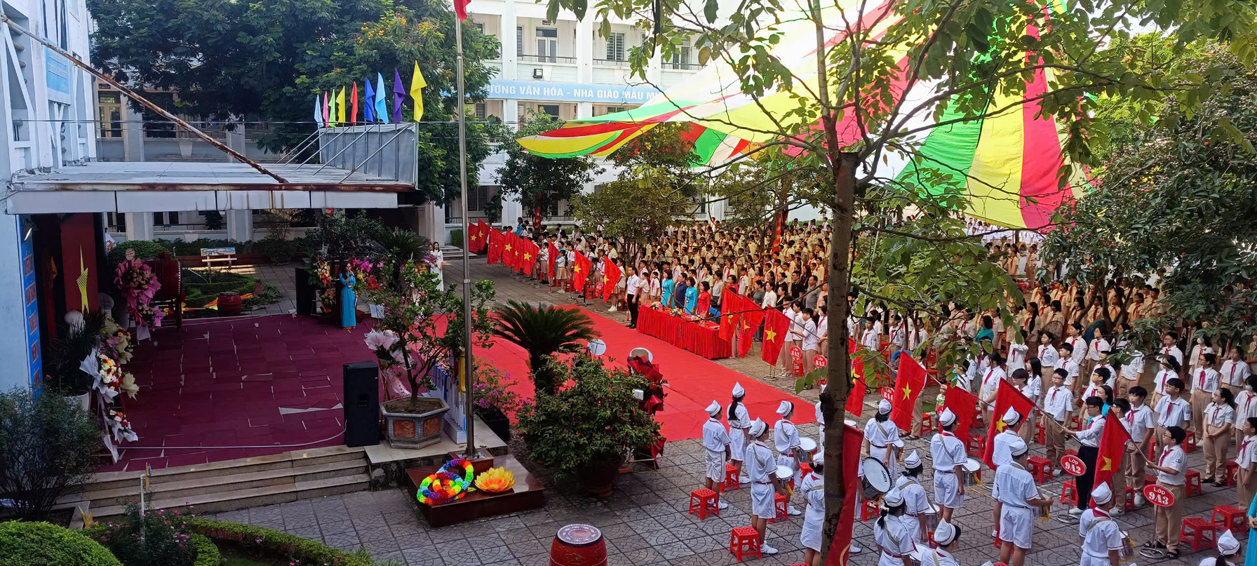

THUONG THANH SECONDARY
NHẬN XÉT
ƯU ĐIỂM
TỒN TẠI
- Các đ/c GVCN rất hợp tác, tích cực tham gia các hoạt động của Đội
+ Ủng hộ: 6A1, 7A1, 7A3
+ Các cuộc thi: 6A1, 6A2, 7A1, 7A2, 8A2, 8A3, 9A1
- Các chuyên đề SHDC được chuẩn bị chỉn chu, sáng tạo: 6A1, 6A2, 7A1, 7A2, 7A3, 7A4, 7A6, 7A7
- Công tác báo cáo còn chậm, muộn
- Một số lớp CTMN còn nhiều cỏ, giấy rác, lá cây, tủ đồ dụng cụ vệ sinh hỏng
- Còn phải nhắc nhở về việc khóa xe chậm muộn, vệ sinh lớp, trang phục HS, đi học muộn (rải rác các lớp), chế đồ chơi, chơi trò nguy hiểm (9A4, 7A4)

Slide 9
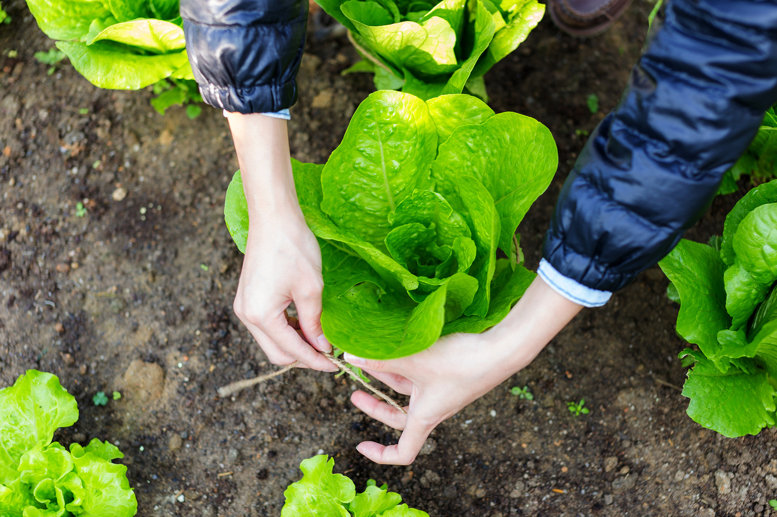

THUONG THANH SECONDARY
CÔNG TÁC THÁNG 11

Slide 10
- Tiếp tục duy trì nề nếp, chăm sóc CTMN
- Tiếp tục đôn đốc học sinh tham gia cuộc thi Violympic
- Triển khai cuộc thi Vì an toàn giao thông thủ đô
- Nộp sản phẩm cuộc thi vẽ tranh Đan Mạch trong mắt em
- Tổ chức chương trình hưởng ứng Ngày pháp luật nước CHXKCNVN
+ Lớp 6A3 chuẩn bị đồ dùng cho phần thi Rung chuông vàng
+ Lớp 6A4 kê bàn ghế
- Tổ chức chuyên đề SHDC chất lượng (duyệt kịch bản – thứ 4 hàng tuần/ duyệt chương trình – thứ 6 hàng tuần)
- Tổ chức hoạt động chào mừng ngày Nhà giáo Việt Nam 20/11

